Slide 1
En mi curso nos respetamos entre todos

Slide 2
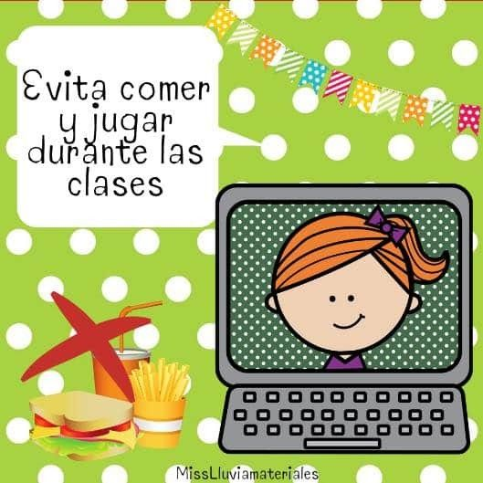
Y respetamos las normas de convivencia

Slide 3
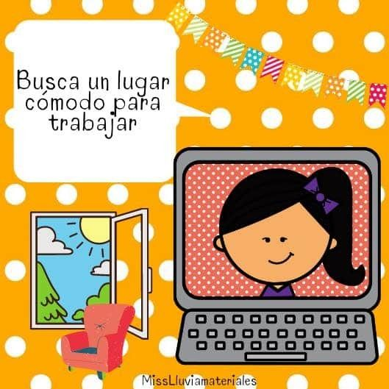
Aprenderemos contentos y felices

